Slide 1
Radim Boháč, 20. října 2026
Obsah veřejných rozpočtů II

Slide 2
Osnova
Příjmy rozpočtů obcí a krajů
Příjmy z vlastního majetku
Příjmy z výsledků vlastní činnosti
Příjmy z činnosti organizací
Příjmy ze správní činnosti
Příjmy z místních poplatků
Ostatní příjmy a další zdroje
Výdaje rozpočtů obcí a krajů

Slide 3
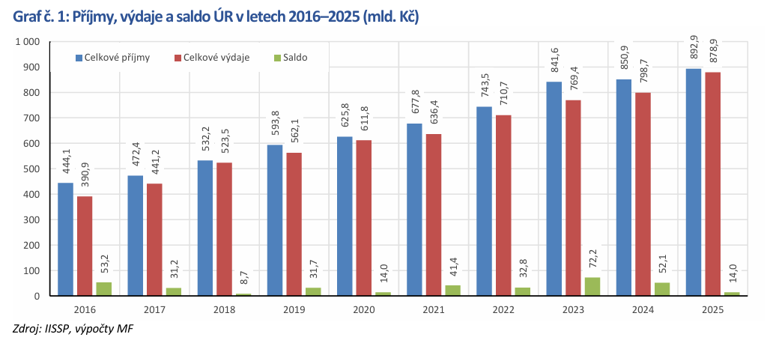

Slide 4
1. Příjmy rozpočtů obcí a krajů
§ 7 a 8 rozpočtových pravidel územních rozpočtů
  výčet příjmů obcí
  výčet příjmů krajů
obce a kraje jako nejvýznamnější místní rozpočty
návaznost na ústavní garanci vlastního majetku a vlastního rozpočtu

Slide 5
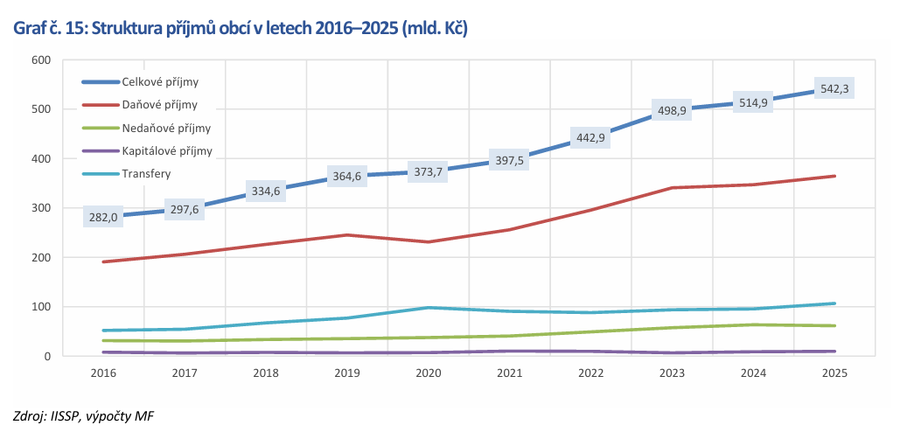

Slide 6
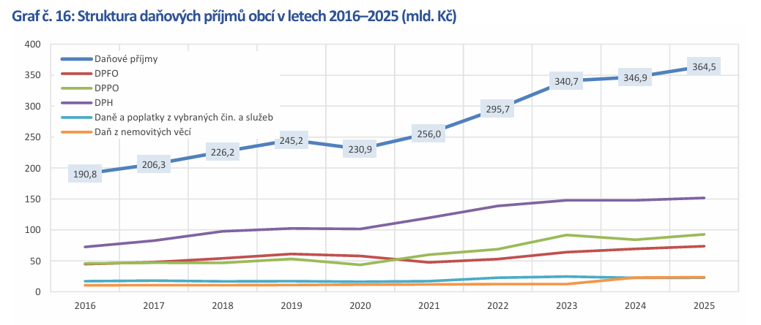

Slide 7
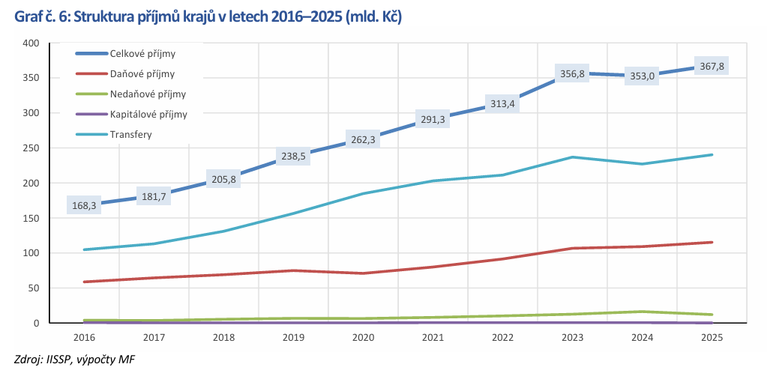

Slide 8
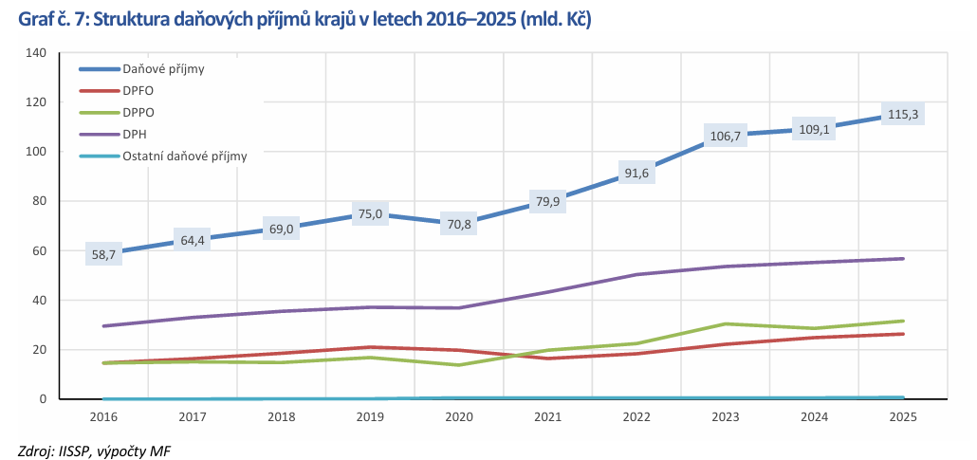

Slide 9
2. Příjmy z vlastního majetku
§ 7 odst. 1 písm. a) a § 8 odst. 1 písm. a)
příjmy z vlastního majetku a majetkových práv
Ústava
obecní zřízení
krajské zřízení
povinnost využívat majetek účelně a hospodárně

Slide 10
3. Příjmy z výsledků vlastní činnosti
§ 7 odst. 1 písm. b) a § 8 odst. 1 písm. b)
vlastní činnost obce nebo kraje
dříve příjmy z vlastní hospodářské činnosti
širší pojem než dřívější „vlastní hospodářská činnost“
podnikatelská činnost se sleduje mimo rozpočet – do rozpočtu se promítá její výsledek (§ 6 odst. 3)

Slide 11
4. Příjmy z činnosti organizací
§ 7 odst. 1 písm. c) a § 8 odst. 1 písm. c)
příjmy z hospodářské činnosti právnických osob zřízených nebo založených obcí
příjmy z hospodářské činnosti organizací zřízených nebo založených krajem
příjmy pouze tehdy, pokud jsou podle zákona příjmem rozpočtu zřizovatele nebo zakladatele

Slide 12
5. Příjmy ze správní činnosti
§ 7 odst. 1 písm. d) a § 8 odst. 1 písm. d)
příjmy z vlastní správní činnosti
příjmy z výkonu státní správy, k němuž je obec nebo kraj pověřen podle zvláštních zákonů
správní poplatky
vybrané pokuty
odvody uložené v pravomoci obce nebo kraje

Slide 13
6. Příjmy z místních poplatků
Právní úprava a charakter místních poplatků
Zavedení a správa místních poplatků
Jednotlivé místní poplatky

Slide 14
A. Právní úprava a charakter místních poplatků
právní úprava
  zákon č. 565/1990 Sb., o místních poplatcích
  obecně závazné vyhlášky obcí
charakter místních poplatků
  některé poplatky mají charakter poplatků, jiné se blíží místním daním
  příjem obecních rozpočtů
  zaváděny a spravovány obcí

Slide 15
B. Zavedení a správa místních poplatků
zavedení místního poplatku
  obec obecně závaznou vyhláškou v samostatné působnosti
správa místních poplatků
  obecní úřad v přenesené působnosti
  specifikum
    vyměření zpravidla předepsáním do evidence poplatků bez vydání rozhodnutí
    rozhodnutí v zákonem stanovených případech

Slide 16
C. Jednotlivé místní poplatky
poplatek ze psů
poplatek z pobytu
poplatek za užívání veřejného prostranství
poplatek ze vstupného
poplatek za povolení k vjezdu s motorovým vozidlem do vybraných míst a částí měst
poplatek za zhodnocení stavebního pozemku možností jeho připojení na vodovod nebo kanalizaci
poplatky za komunální odpad

Slide 17

I. Poplatek ze psů
subjekt
  poplatník je držitel psa
předmět
  pes starší tří měsíců
základ
  počet psů
sazba
  až 1 500 Kč za kalendářní rok a jednoho psa
  snížená sazba až 200 Kč za kalendářní rok a jednoho psa u osob starších 65 let

Slide 18
Rozsudek NSS sp. zn. 2 Afs 107/2007
otázka charakteru poplatku ze psů
otázka výkladu pojmu „držitel psa“
osvobození psích útulků
  útulky – judikatura předcházející dnešnímu výslovnému zákonnému osvobození

Slide 19
II. Poplatek z pobytu
od 1. ledna 2020 nahradil poplatek za lázeňský nebo rekreační pobyt a poplatek z ubytovací kapacity
poplatník
  osoba, která není v obci přihlášená
předmět
  úplatný pobyt trvající nejvýše 60 po sobě jdoucích kalendářních dnů u jednotlivého poskytovatele
základ
  počet započatých dnů pobytu s výjimkou dne počátku pobytu
sazba
  nejvýše 50 Kč
plátce
  poskytovatel úplatného pobytu

Slide 20
III. Poplatek za užívání veřejného prostranství
poplatník
  osoba, která užívá veřejné prostranství
předmět
  zvláštní užívání veřejného prostranství
základ
  výměra v m² a počet dnů
sazba
  až 10 Kč za m² a den
  u vybraných způsobů užívání až desetinásobek sazby
významná vazba na vymezení veřejného prostranství v obecně závazné vyhlášce

Slide 21
Nález ÚS sp. zn. Pl. ÚS 1/05
napadené ustanovení: Za veřejné prostranství se považují návsi, silnice, místní komunikace, chodníky, veřejná zeleň, parky, sportovní plochy a další prostory
v obci Svojšín a osadách Holyně, Nynkov a Řebří, přístupné každému bez omezení, tedy sloužící obecnému užívání, a to bez ohledu na vlastnictví k tomuto prostoru.
test přezkoumávání obecně závazných vyhlášek
závěr
soukromá veřejná prostranství
nutnost dostatečně konkrétního vymezení zpoplatněných veřejných prostranství v obecně závazné vyhlášce

Slide 22
IV. Poplatek ze vstupného
subjekt
  poplatník – pořadatel
předmět
  vstupné
základ
  částka vybraného vstupného
sazba
  až 20 %

Slide 23
V. Poplatek za povolení k vjezdu s motorovým vozidlem do vybraných míst a částí měst
subjekt
  poplatník – fyzická či právnická osoba, které bylo vydáno povolení k vjezdu s motorovým vozidlem do vybraných míst
předmět
  vjezd do vybraných míst, kde je vjezd zakázán dopravní značkou
základ
  počet dnů
sazba
  až 200 Kč za den

Slide 24
VI. Poplatek za zhodnocení stavebního pozemku možností jeho připojení na vodovod nebo kanalizaci
subjekt
  poplatník - vlastník stavebního pozemku
předmět
  zhodnocení stavebního pozemku
výpočet
  sazba za 1 m² zhodnoceného stavebního pozemku
  sazba stanovena obcí, limitace mírou zhodnocení pozemku

Slide 25
VII. Poplatky za komunální odpad
od roku 2021 možnost zavést jeden z těchto poplatků:
  poplatek za obecní systém odpadového hospodářství
  poplatek za odkládání komunálního odpadu z nemovité věci
do 2020:
  místní poplatek za provoz systému shromažďování, sběru, přepravy, třídění, využívání a odstraňování komunálních odpadů (§ 10b)
  poplatek za komunální odpad podle zákona o odpadech (185/2001 Sb.)

Slide 26
VII. Poplatky za komunální odpad
Poplatek za obecní systém
subjekt
  fyzická osoba přihlášená v obci
  vlastník nemovité věci k bydlení, ve které není nikdo přihlášen
předmět
  jednotlivá možnost využívat obecní systém odpadového hospodářství
výše
  nejvýše 1 200 Kč
Poplatek za odkládání odpadu
subjekt
  fyzická osoba, která má v nemovité věci bydliště
  vlastník nemovité věci, ve které nemá bydliště žádná fyzická osoba
předmět
  odkládání směsného komunálního odpadu z jednotlivé nemovité věci pro bydlení
základ
  hmotnost odpadu v kg
  objem odpadu v l
  kapacita soustřeďovacích prostředků v l
sazba
  nejvýše 6 Kč za kg nebo 1 Kč za l
správa
  plátce poplatku

Slide 27
7. Ostatní příjmy a další zdroje
ostatní příjmy
  dotace ze státního rozpočtu a ze státních fondů (u obcí též dotace z rozpočtu kraje)
  dotace z Národního fondu a prostředky ze zahraničí
  přijaté peněžité dary a příspěvky
  výnosy sdílených daní
  další příjmy podle zvláštních zákonů
návratné zdroje
  půjčky a úvěry
  komunální dluhopisy
  návratné finanční výpomoci

Slide 28
8. Výdaje rozpočtů obcí a krajů
§ 9 a 10 rozpočtových pravidel územních rozpočtů
  výdaje rozpočtů obcí
  výdaje rozpočtů krajů
výdaje na činnost obcí a krajů
výdaje na výkon státní správy
výdaje na organizace zřízené nebo založené obcí nebo krajem
dotace a návratné finanční výpomoci
další výdaje podle zvláštních zákonů

Slide 29
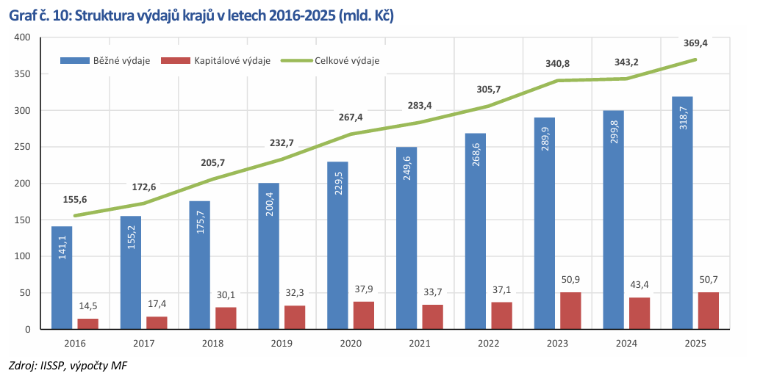

Slide 30
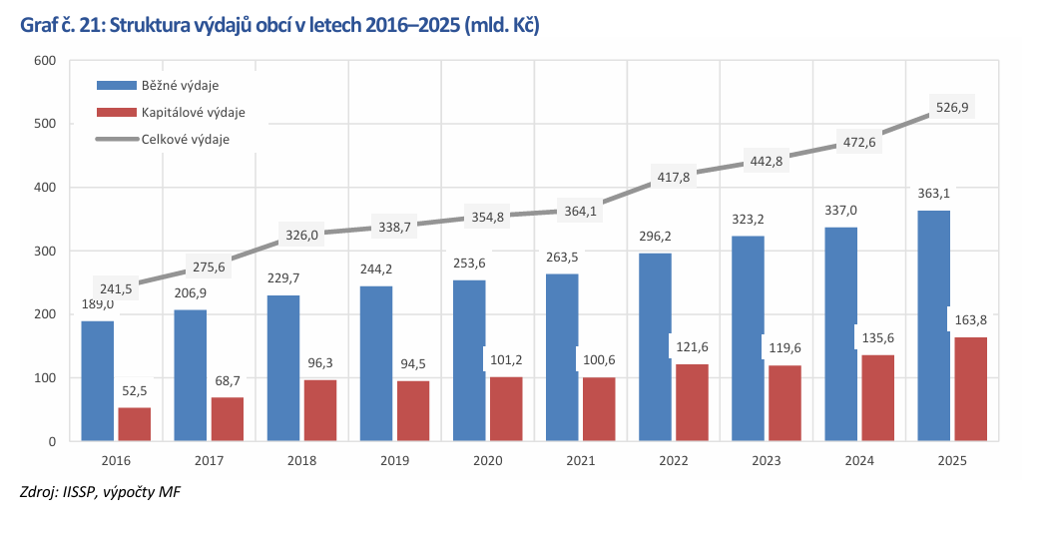

Slide 31
A. Výdaje na činnost obcí a krajů
výdaje na vlastní činnost v samostatné působnosti
výdaje na výkon přenesené působnosti
výdaje na správu a rozvoj vlastního majetku
výdaje na plnění úkolů obce nebo kraje
výdaje na orgány obce nebo kraje

Slide 32
B. Výdaje na zřízené a založené organizace
organizační složky územních samosprávných celků
místní příspěvkové organizace
obchodní korporace založené obcí nebo krajem
výdaje na provoz
investiční výdaje
příspěvky a dotace z rozpočtu zřizovatele nebo zakladatele

Slide 33
C. Dotace a návratné finanční výpomoci
dotace poskytované z rozpočtu obce nebo kraje
návratné finanční výpomoci poskytované z rozpočtu obce nebo kraje
programové dotace
individuální dotace
veřejnoprávní smlouva o poskytnutí dotace nebo návratné finanční výpomoci
kontrola použití prostředků a porušení rozpočtové kázně

Slide 34
D. Další výdaje místních rozpočtů
výdaje na závazky vyplývající ze smluvních vztahů
výdaje na sociální, školské, kulturní a jiné veřejné služby
výdaje na dopravu, životní prostředí a územní rozvoj
výdaje na splácení přijatých úvěrů a půjček
výdaje na ručení a jiné závazky
výdaje stanovené zvláštními zákony

Slide 35
Finance jsou vždy až na prvním místě!
prof. JUDr. Radim Boháč, Ph.D.
děkan
Katedra finančního práva a finanční vědy
náměstí Curieových 901/7
110 00 Praha 1
bohac@prf.cuni.cz

